Slide 1
人工智能导论
第8章 人工智能应用案例

Slide 2
01
AI技术在故障诊断中的应用
02
AI技术在石油勘探开发中的应用案例
03
AI在化工与材料领域中的应用

Slide 3
8.1 AI技术在故障诊断中
的应用

Slide 4
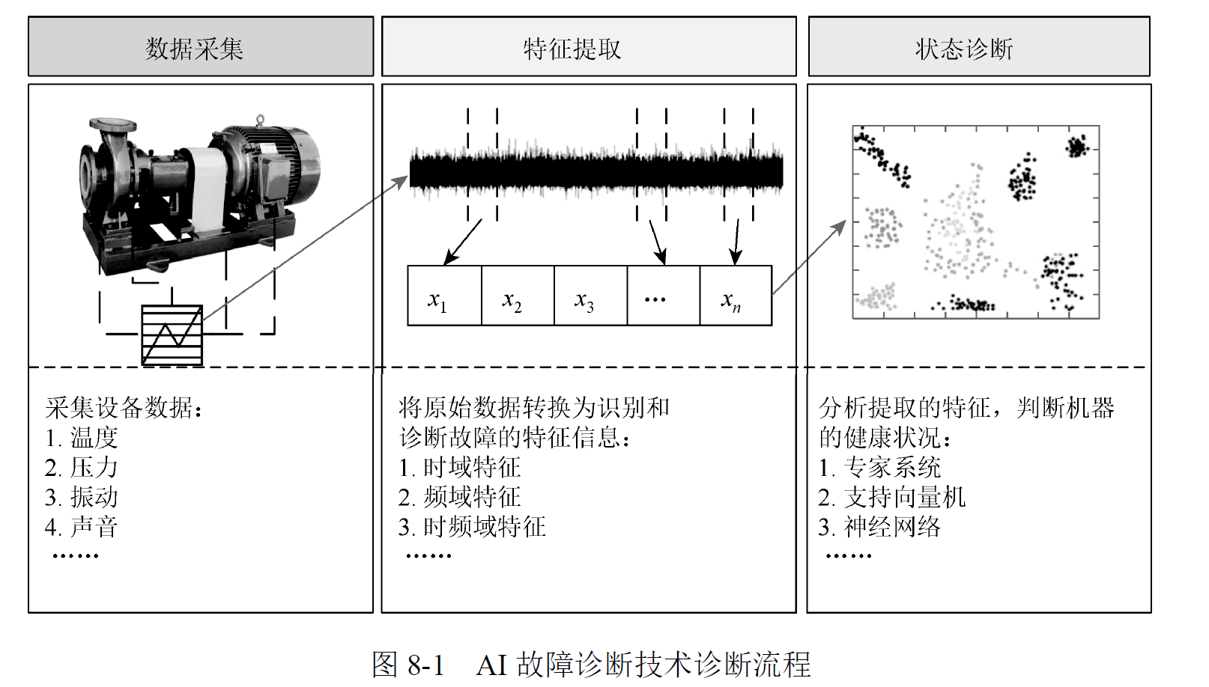
8.1.1 AI技术在故障诊断中的应用概述
AI 故障诊断技术是一种利用设备当前状态信息和历史状况，通过一定分析方法对设备状态进行评价的状态识别技术。

Slide 5
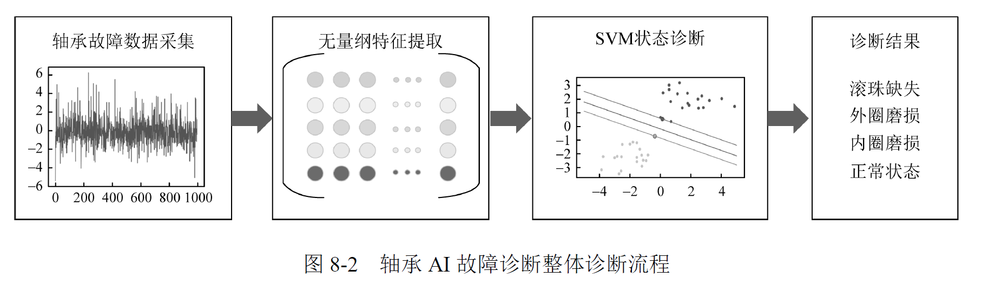
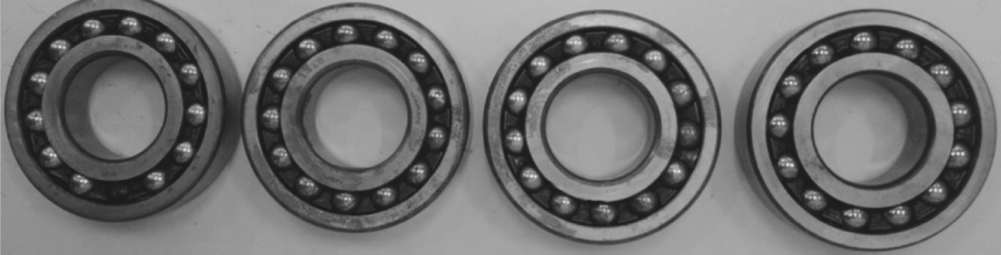
8.1.2 案例1：基于支持向量机（SVM） 的轴承故障诊断

Slide 6
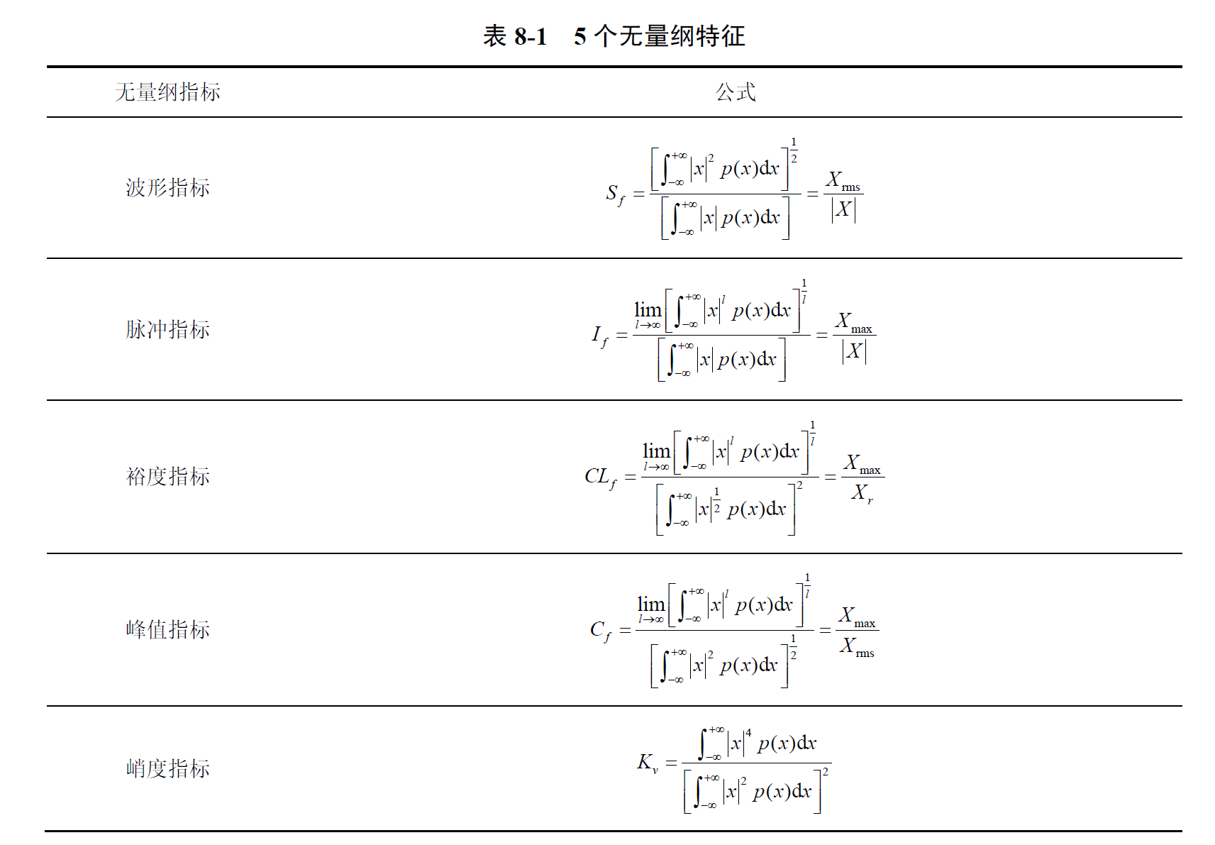
8.1.2 案例1：基于支持向量机（SVM） 的轴承故障诊断
有量纲特征虽然对故障敏感性较强，但受设备的运行状态和环境噪声影响较大。无量纲特征（dimensionless features）将两个有量纲特征以比值的形式组合，消除了量纲的影响，能在保持故障敏感性的前提下，减少工况和干扰的影响，因此被广泛地应用在复杂环境下的机械设备故障诊断中。

Slide 7
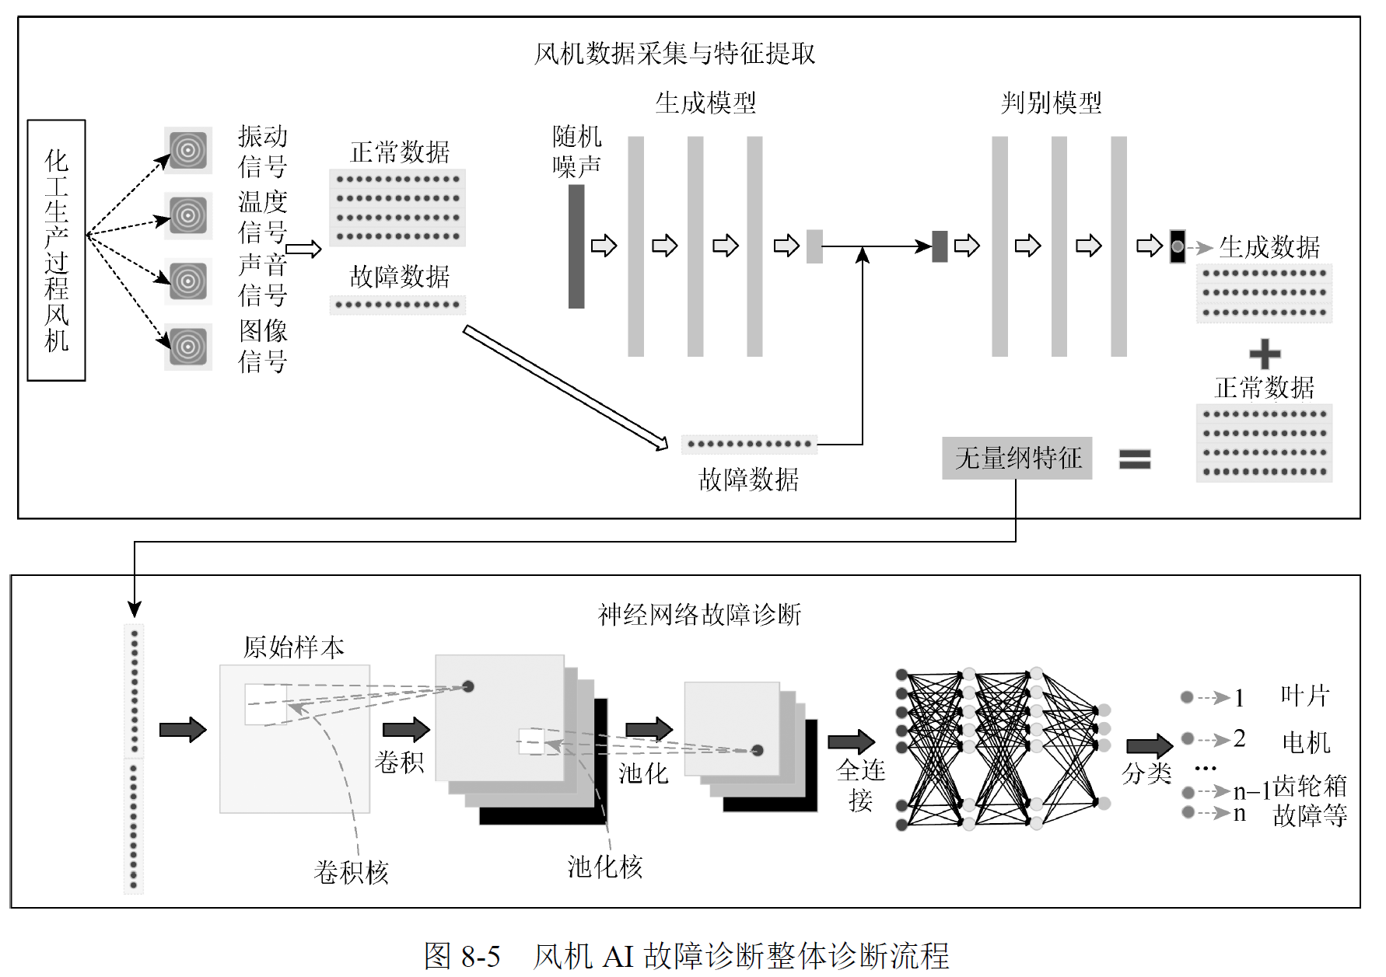
8.1.3 案例2：基于无量纲特征与神经网络的化工生产风机故障诊断

Slide 8
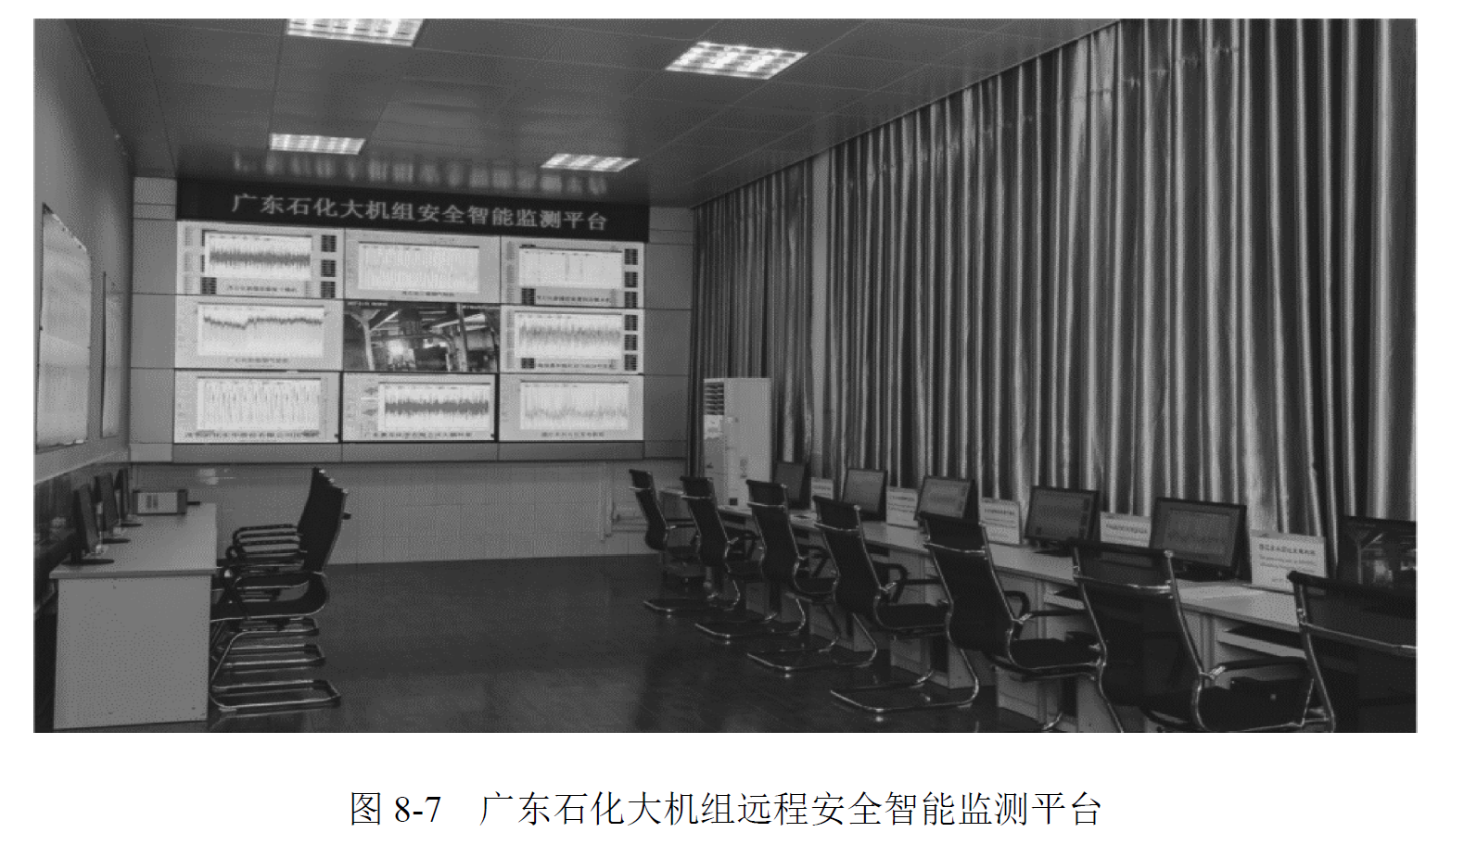
8.1.4 案例3：基于人工免疫系统的石化装备故障诊断
广东省石化装备故障诊断重点实验室采用自主研发的基于人工免疫系统的复合故障诊断系统在多家大型石化企业进行设备机组复合故障的在线监测、远程诊断和工业应用研究。

Slide 9
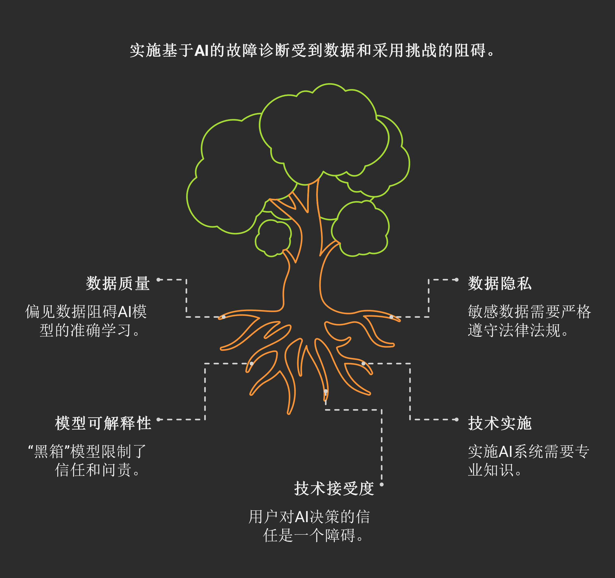
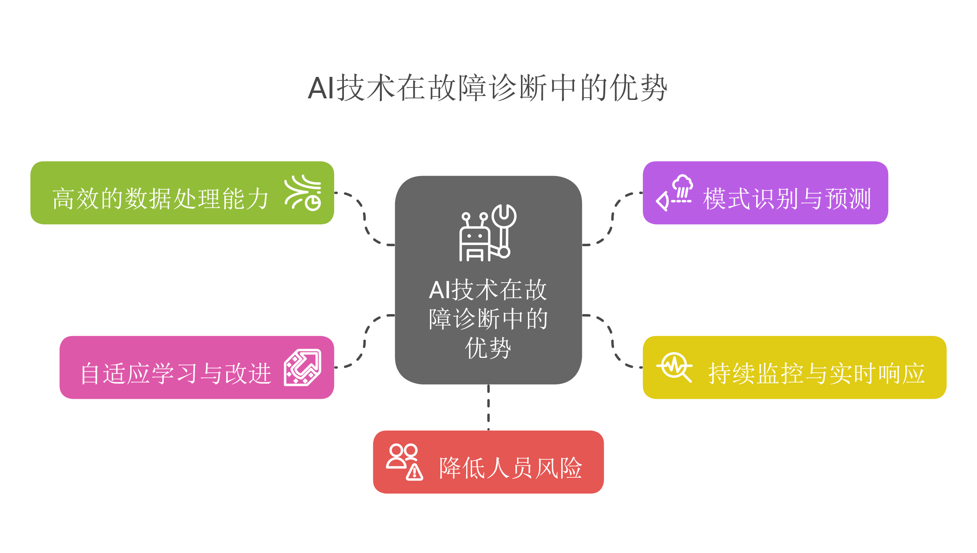
8.1.5 AI 技术在故障诊断中的优势与挑战

Slide 10
8.2 AI技术在石油勘探
开发中的应用案例

Slide 11
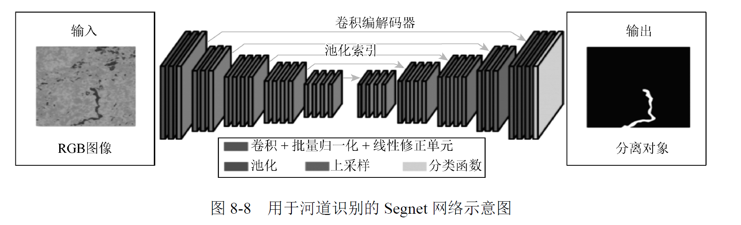
8.2.1 基于Segnet 深度学习网络的智能河道识别
利用Segnet 网络进行智能河道识别时，大致包括大数据样本生成、深度学习网络构建及网络参数训练、预测效果检验、实际应用四个阶段。

Slide 12
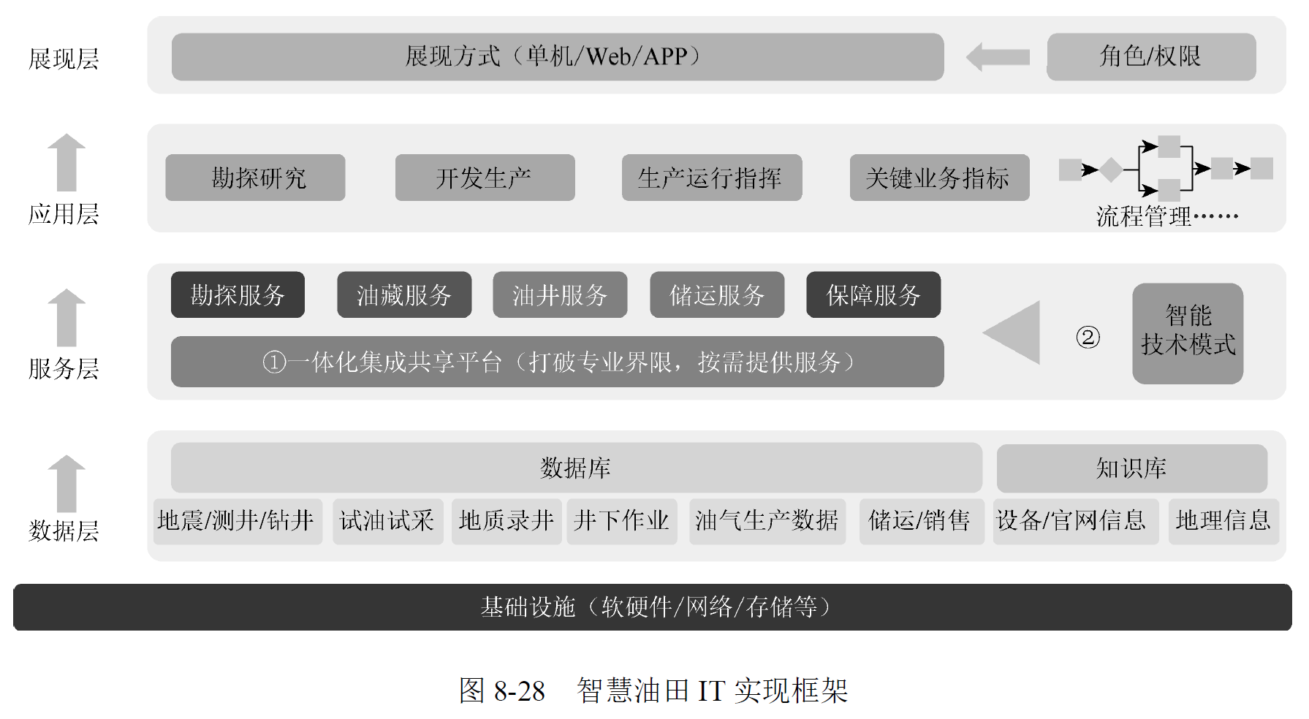
8.2.2 基于AI 的智慧油田的管理及实践
构建智慧油气大脑，实现勘探开发、油气生产、管道储运、炼化销售、设备管理、HSE管理、协同研究、经营管理等油气行业智能化应用，助力油气企业数字化转型、智能化发展

Slide 13
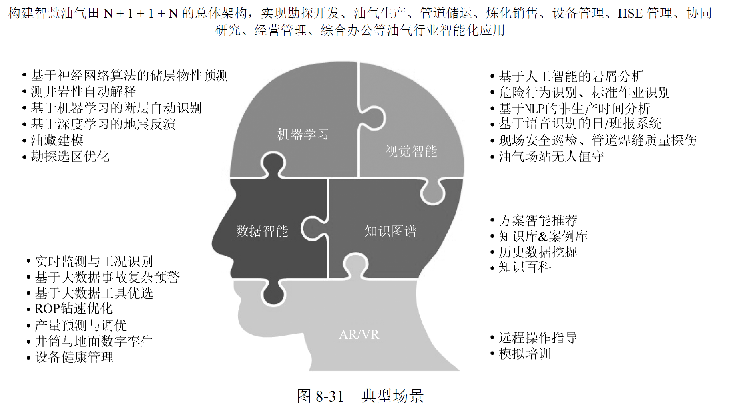
8.2.2 基于AI 的智慧油田的管理及实践
借助机器学习、视觉智能、数据智能、知识图谱、AR/VR 为核心的AI 能力，构建油气行业典型应用场景

Slide 14
8.3 AI 在化工与材料领域的应用

Slide 15
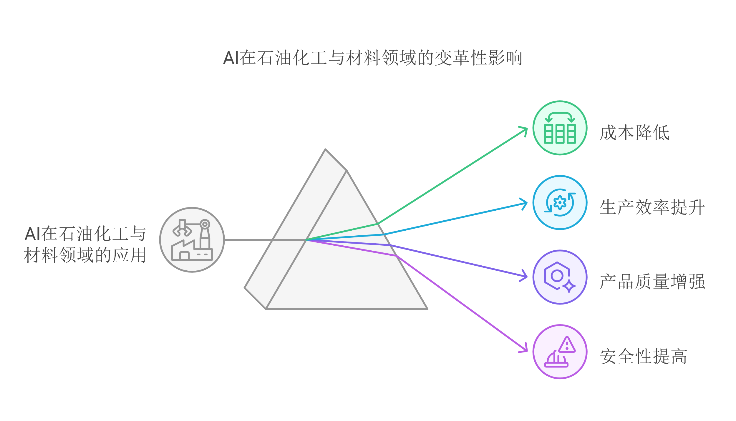
8.3.1 概述

Slide 16
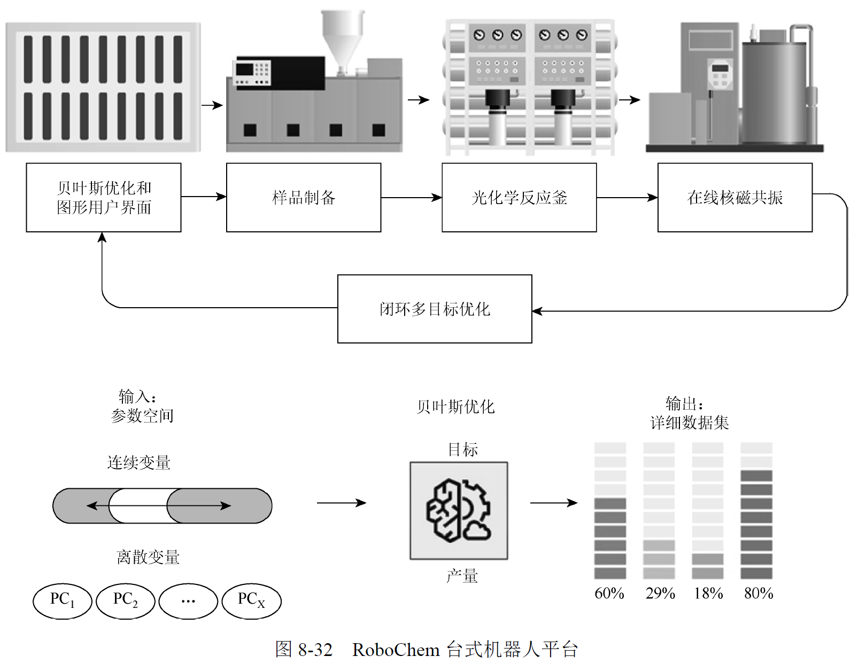
8.3.2 案例1：AI 在化学合成中应用
荷兰阿姆斯特丹大学开发了一款自动化学合成AI 机器人RoboChem（图8-32），通过集成现有的商业化硬件、自定义软件和闭环的贝叶斯优化算法，实现对光催化反应的全自动化运行，即自主优化、过程强化和规模化合成，并且在速度和准确性上均超过人类化学家，有望用于药物合成和能源领域。

Slide 17
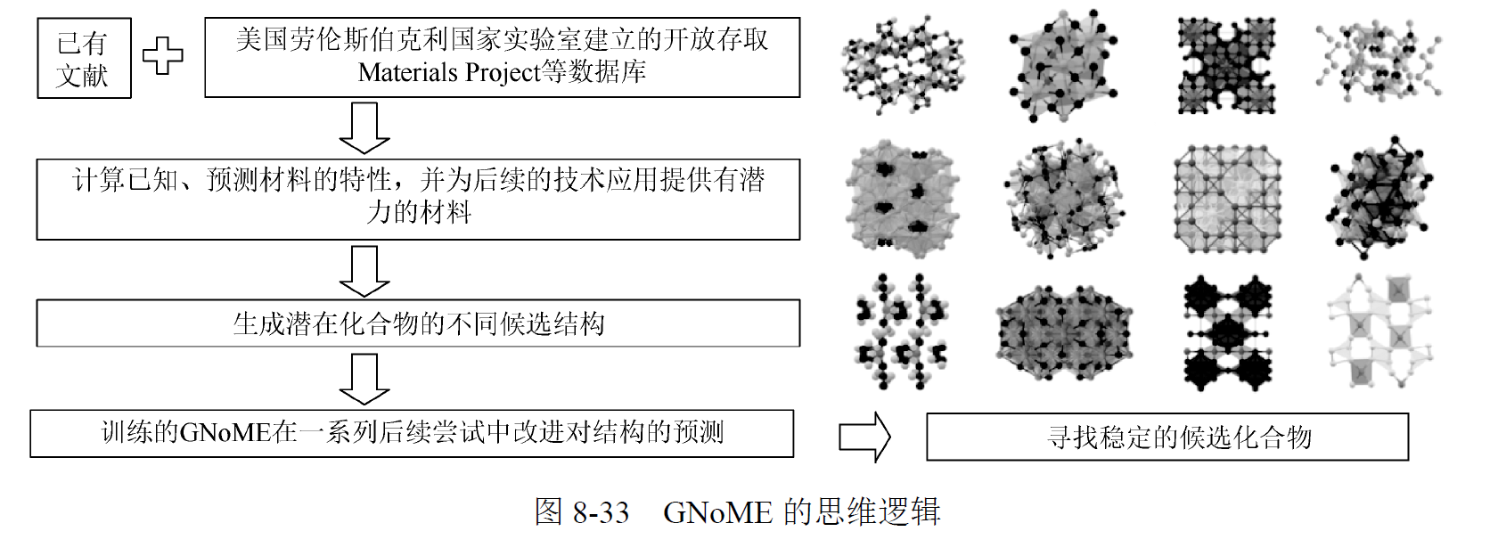
8.3.2 案例1：AI 在化学合成中应用
Google DeepMind 的研究团队开发了材料探索图像网络（graph networks for materials exploration，GNoME）的深度学习工具，GNoME 能够通过大规模的主动学习，提高发现新材料的效率。

Slide 18
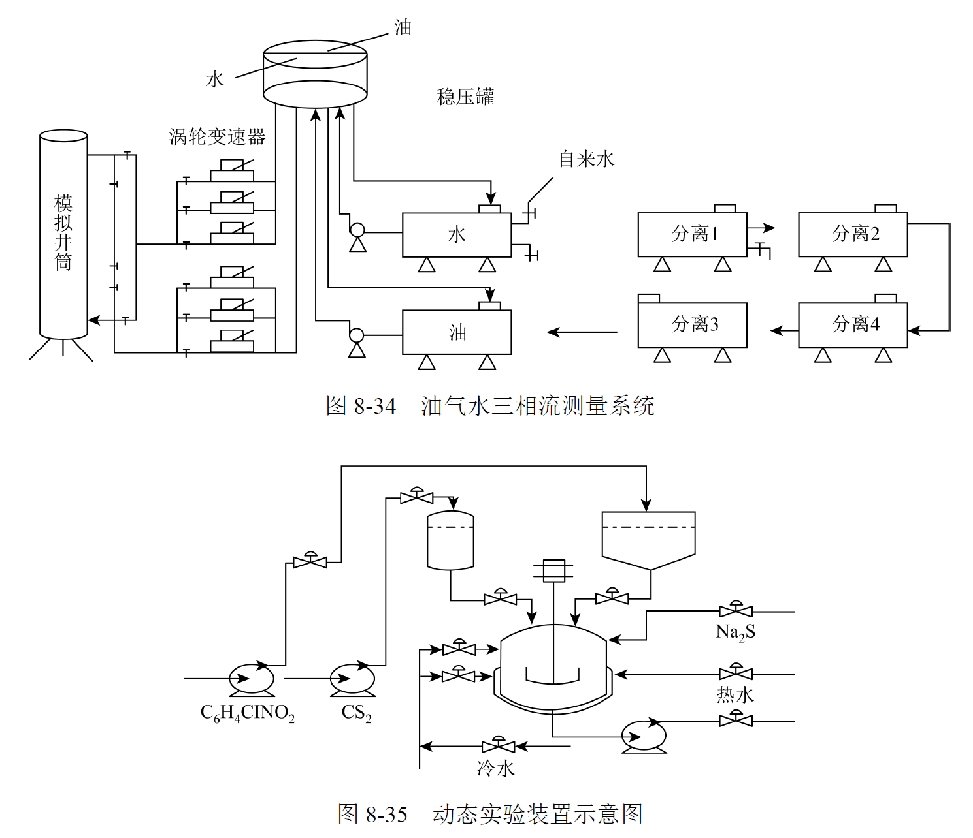
8.3.3 案例2：AI 在化工数据采集与处理中的应用

Slide 19
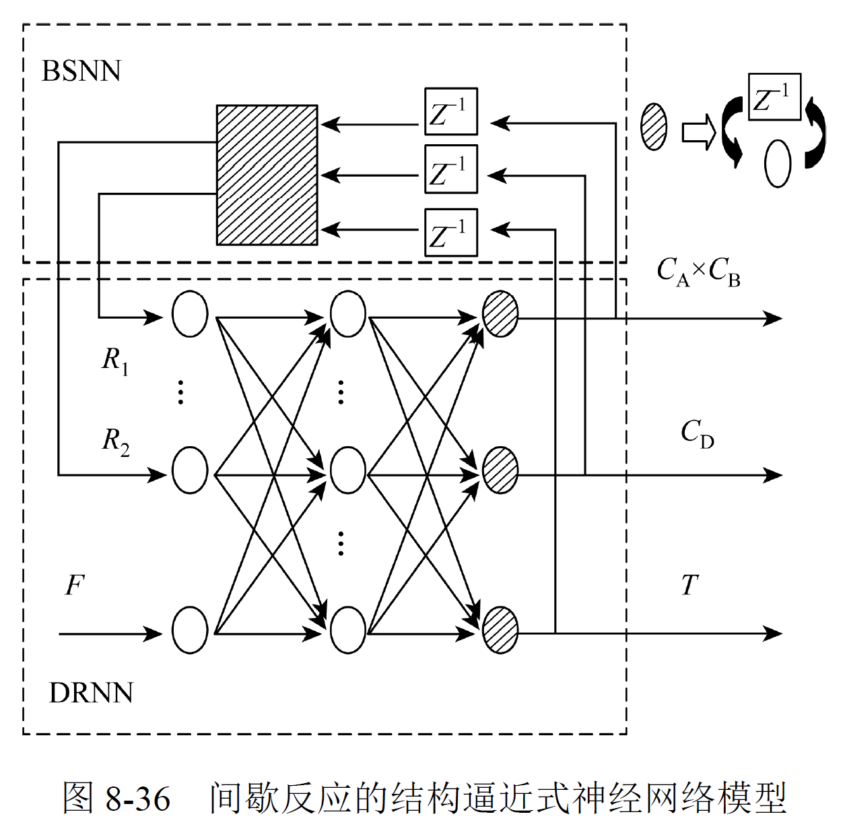
8.3.4 案例3：AI 在石油化工复杂生产过程建模中应用
在状态变量部分不可测的间歇反应器的智能建模中提出一种智能化的神经网络建模方法，建立状态变量部分不可测的间歇反应器模型

Slide 20
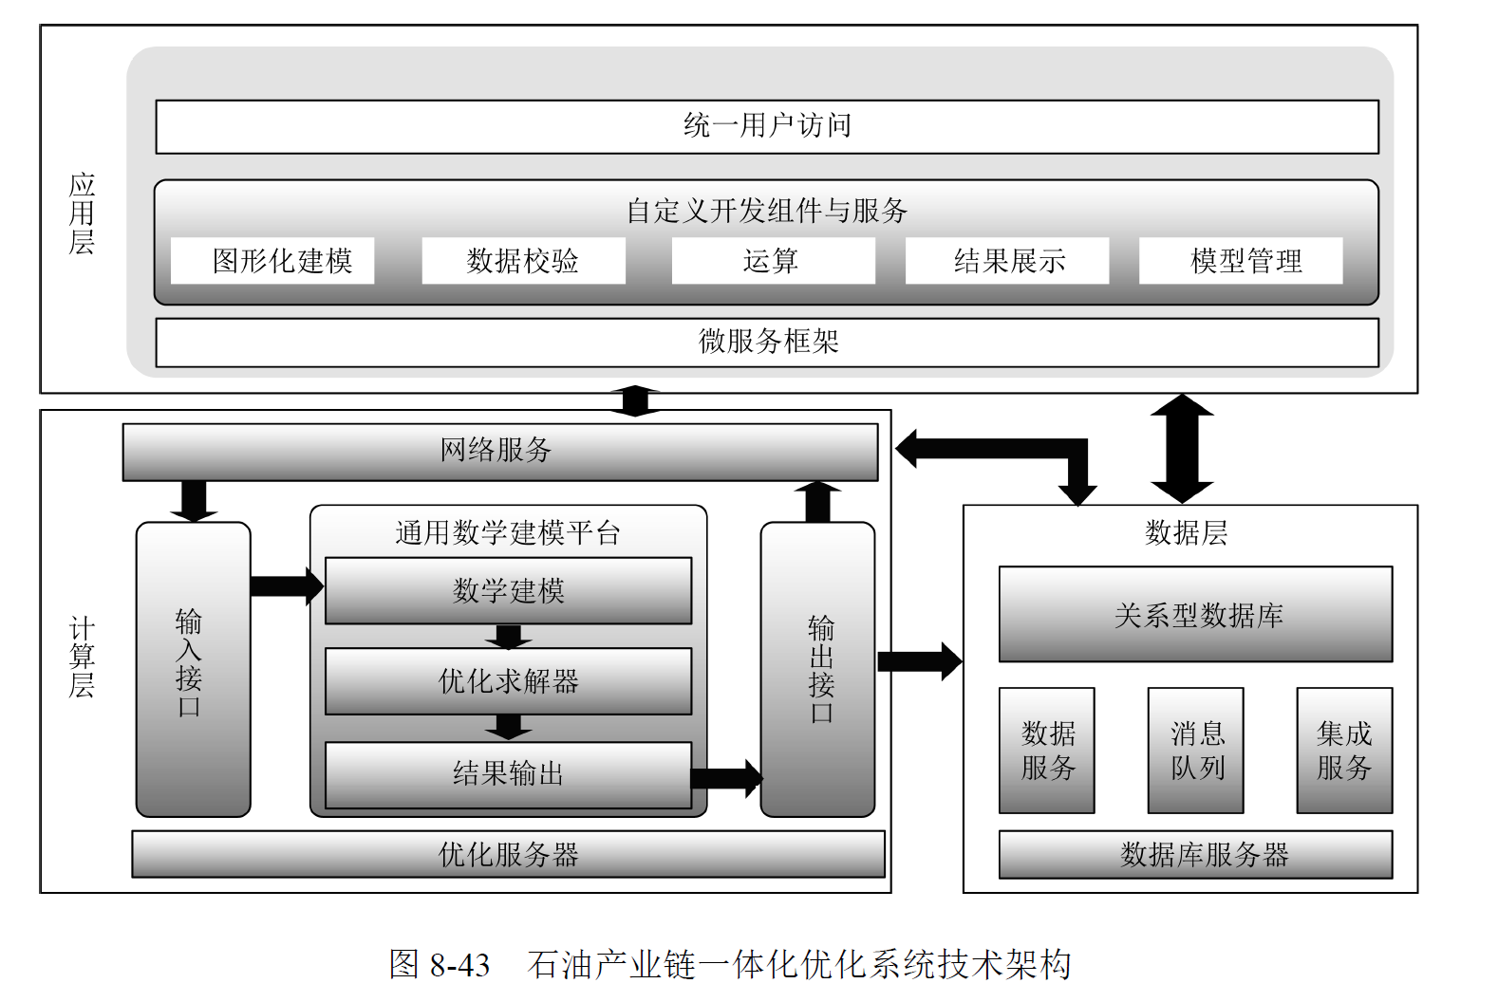
8.3.5 案例4：AI 在石油化工生产过程及供应链优化上的应用

Slide 21
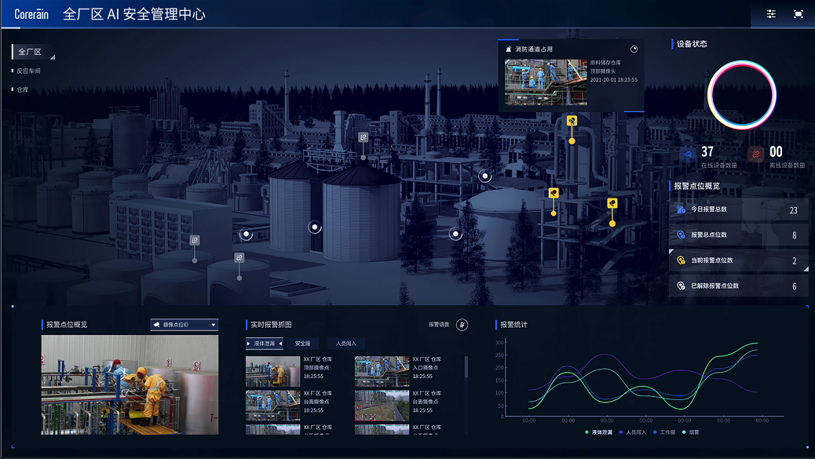
8.3.6 案例5：AI 在化工安全预测预警方面的应用

Slide 22
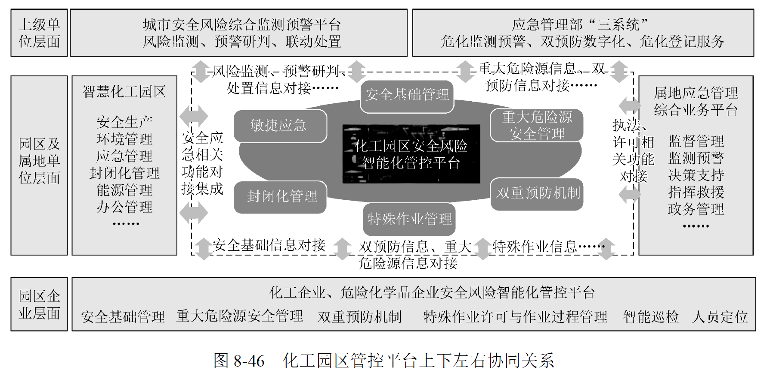
8.3.7 案例6：AI 在化工园区智能化方面的应用

Slide 23
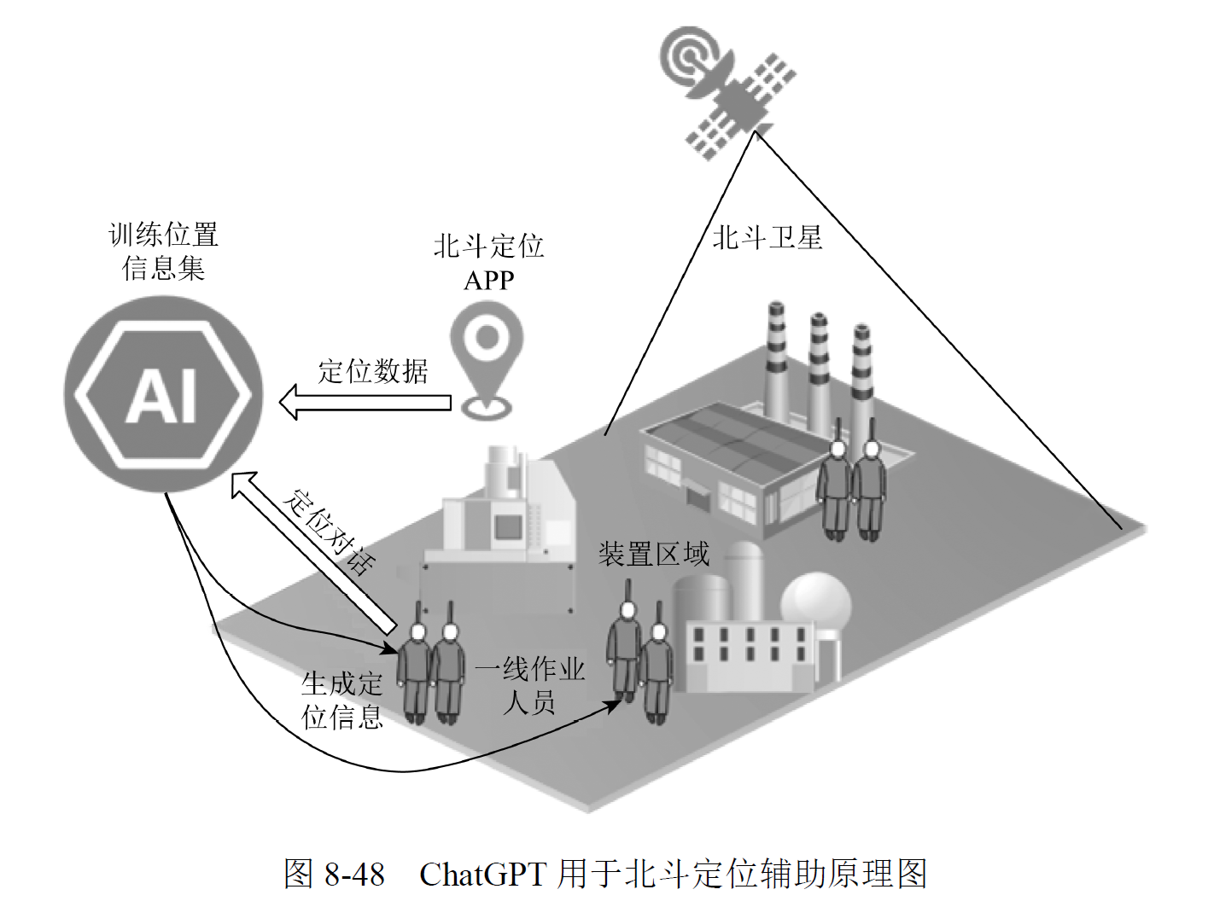
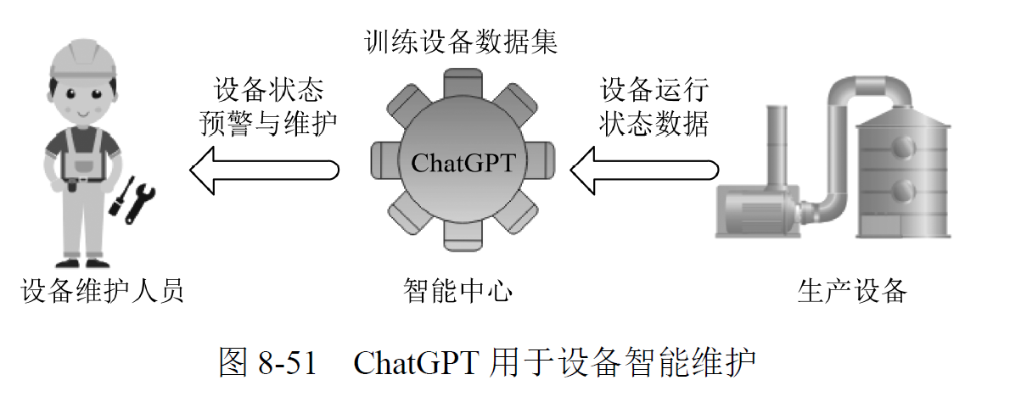
8.3.8 案例7：ChatGPT 大模型在石油化工领域的应用

Slide 24
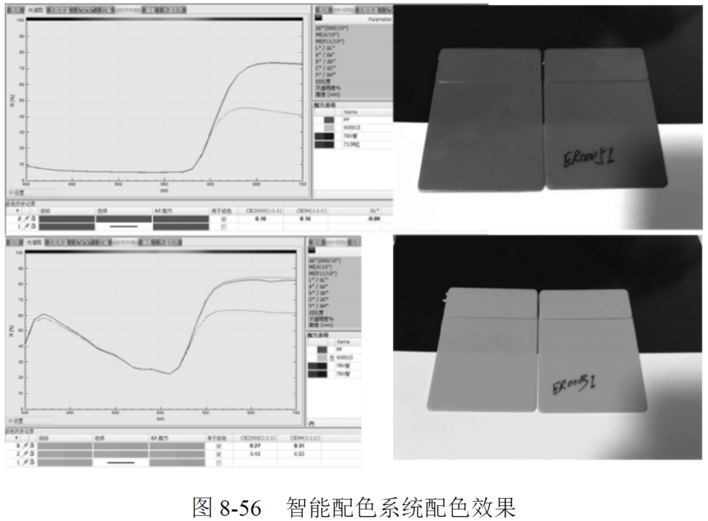
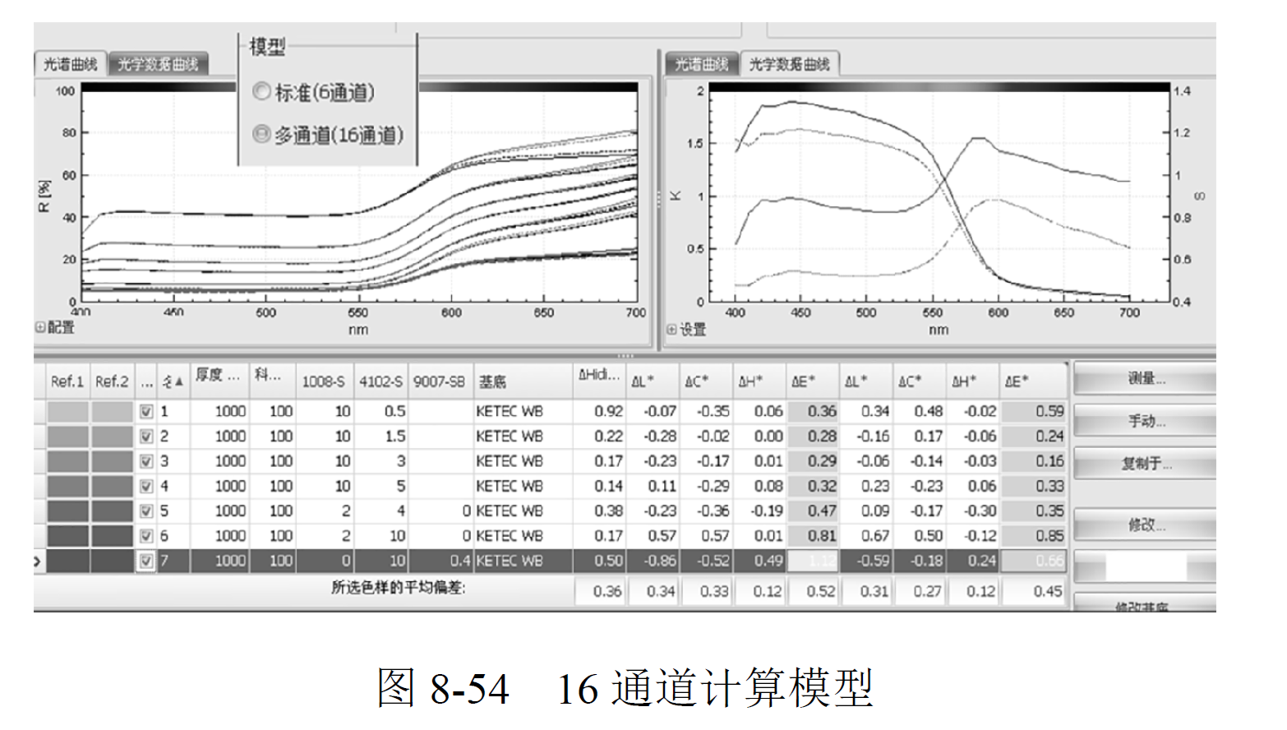
8.3.9 案例8：AI 在智能配色系统中应用

Slide 25
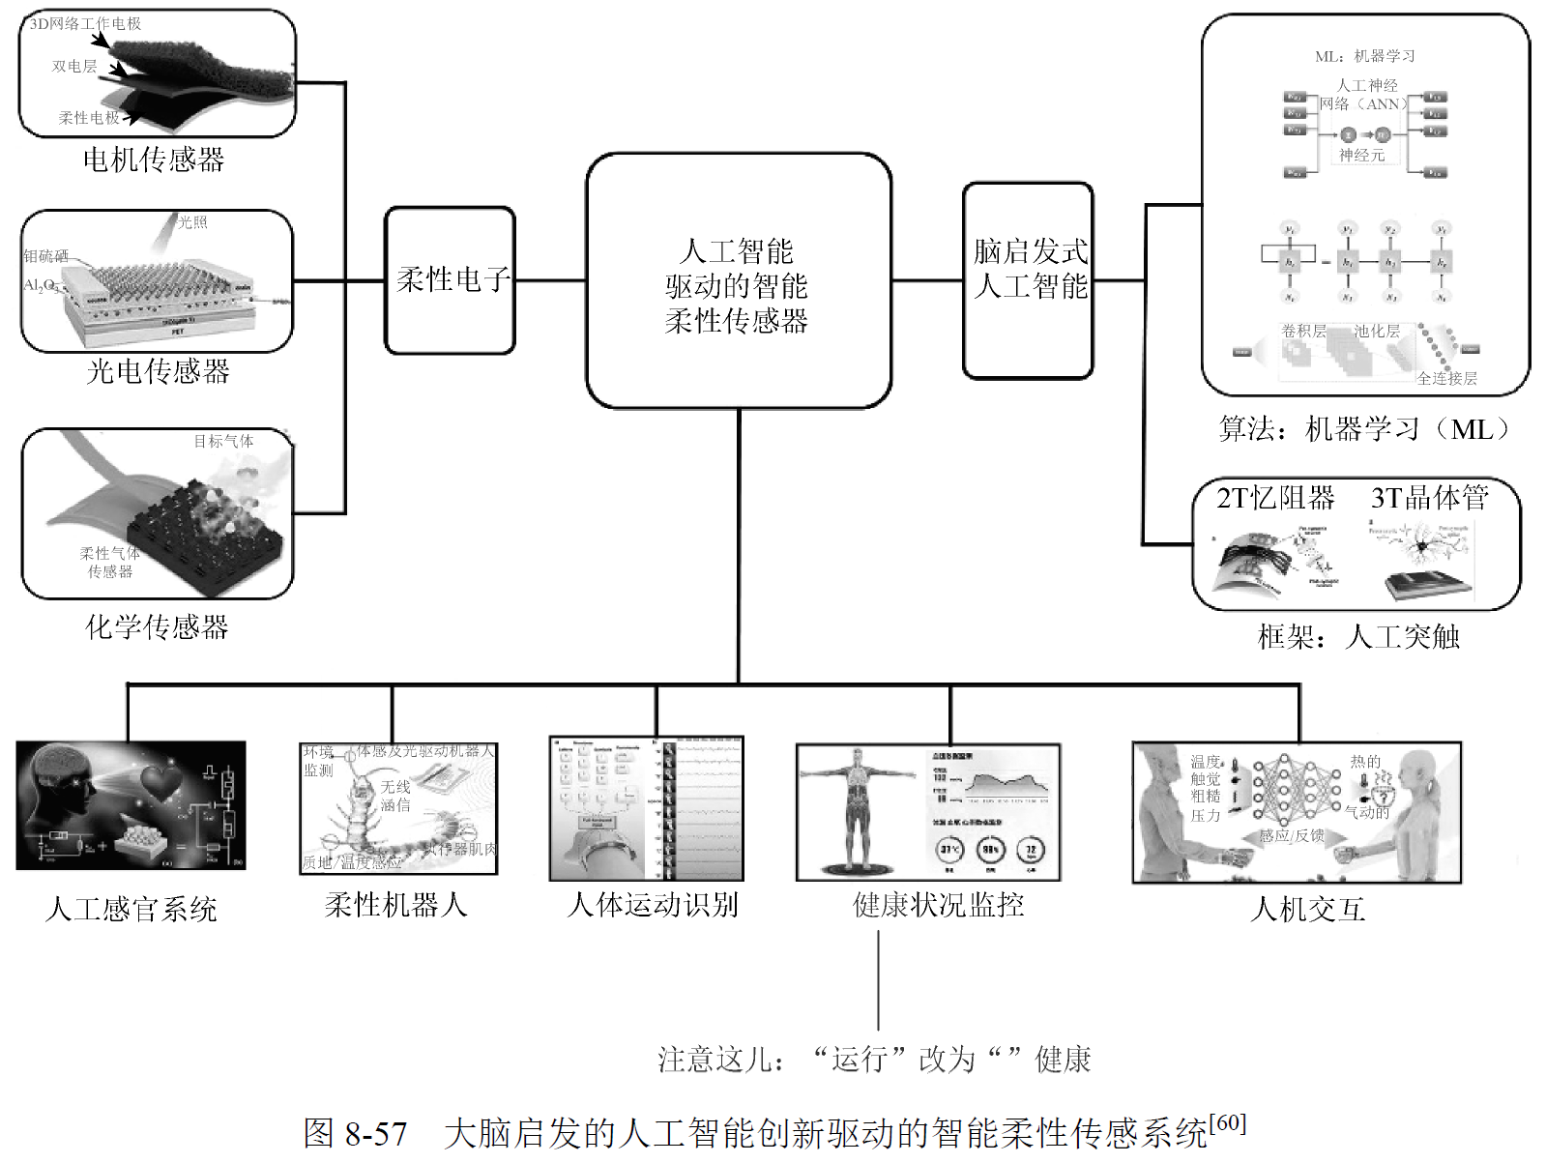
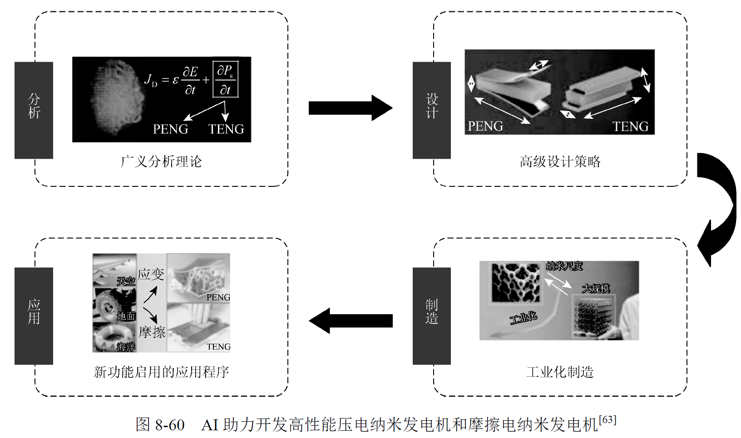
8.3.10 案例9：AI 在柔性电子材料方面的应用

